Slide 1
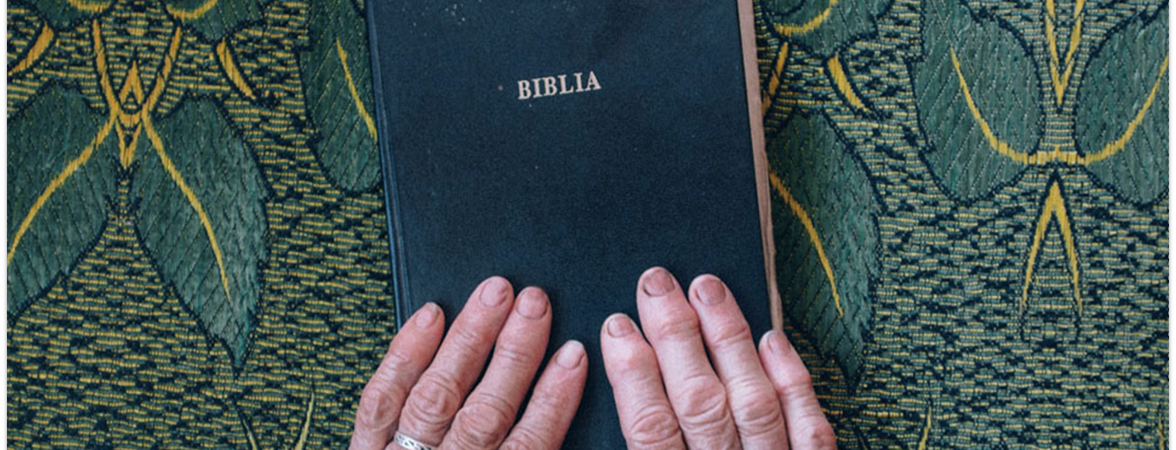
Car [notre Seigneur Jésus-Christ] a reçu de Dieu le Père l’honneur et la gloire de l’Excellente Gloire : « Celui-ci est mon Fils bien-aimé, en qui j’ai mis toute mon affection » (2 Pierre 1 :17). Lorsqu’il eut été baptisé, Jésus sortit aussitôt de l’eau ; et voici, les cieux s’ouvrirent à lui, et il vit l’Esprit de Dieu descendre comme une colombe et se poser sur lui. Et soudain, une voix vint du ciel, disant : « Celui-ci est mon Fils bien-aimé, en qui j’ai mis toute mon affection » (Matthieu 3 :16-17).
Toutes les Écritures sont tirées de la New King James Version®. © 1982 par Thomas Nelson, Inc. Utilisé avec permission. Tous droits réservés.
Termes Familiaux Divins

Slide 2
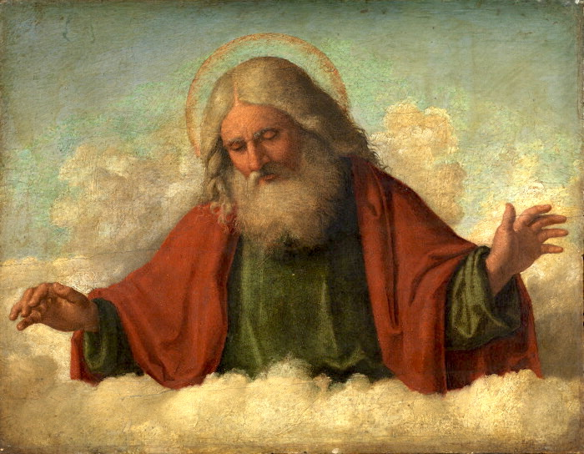
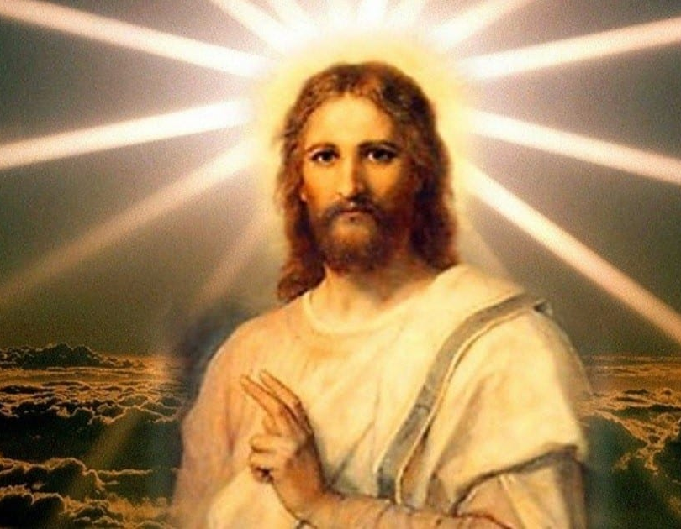
Définition des termes familiaux divins
Dieu est le Père
Jésus est le Fils
Père
Trinité
Son
Saint-Esprit

Slide 3
?
Quels sont les noms ou les titres que la Bible utilise pour Jésus ?

Slide 4
Car la loi a été donnée par Moïse, mais la grâce et la vérité sont venues par Jésus-Christ.
Il trouva d’abord son propre frère Simon, et lui dit : « Nous avons trouvé le Messie » (qui est traduit, le Christ).
Mais afin que tu saches que le Fils de l’homme a le pouvoir de pardonner les péchés sur la terre », puis il dit au paralytique : « Lève-toi, prends ton lit, et va dans ta maison. »
Alors ceux qui étaient dans la barque vinrent et se prosternèrent devant lui, en disant : « Tu es vraiment le Fils de Dieu. »
Jean 1 :17
Jean 1 :41
Matthieu 9 :6
Matthieu 14 :33

Slide 5
?
Quels sont les noms ou les titres que la Bible utilise pour désigner Dieu ?

Slide 6
Que votre lumière brille ainsi devant les hommes, afin qu’ils voient vos bonnes œuvres et glorifient votre Père qui est dans les cieux.
Quand Abram eut quatre-vingt-dix-neuf ans, le Seigneur lui apparut et lui dit : « Je suis le Dieu Tout-Puissant ; marchez devant Moi et soyez irréprochables.
Telle est l’histoire des cieux et de la terre, lorsqu’ils furent créés, au jour où le Seigneur Dieu fit la terre et les cieux,
Matthieu 5 :16
Genèse 17 :1
Genèse 2 :4

Slide 7
?
Quels sont les noms ou les titres que la Bible utilise pour le Saint-Esprit ?

Slide 8
Et je prierai le Père, et il vous donnera un autre secours, afin qu’il demeure avec vous pour toujours.
Lorsqu’il eut été baptisé, Jésus sortit aussitôt de l’eau ; et voici, les cieux s’ouvrirent à lui, et il vit l’Esprit de Dieu descendre comme une colombe et se poser sur lui.
Cependant, quand Lui, l’Esprit de vérité, sera venu, Il vous guidera dans toute la vérité ; car il ne parlera pas de sa propre autorité, mais tout ce qu’il entendra, il le dira ; et Il vous dira les choses à venir.
Jean 14 :16
Matthieu 3 :16
Jean 16 :13

Slide 9
?
Qui a choisi ces termes ?
Pourquoi est-ce important ?

Slide 10
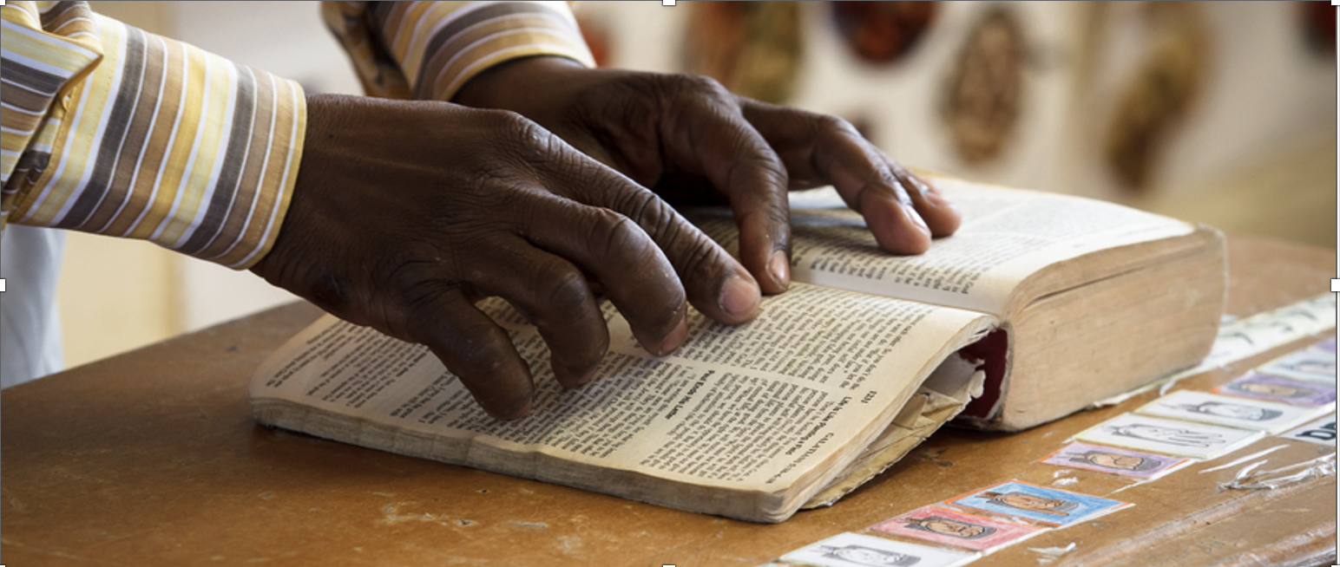
Tel que défini dans la Parole de Dieu
Dieu est le Père
Jésus est le Son

Slide 11
Certains traducteurs ont procédé différemment
L’élu de Dieu ou Bien-aimé
Fils de Dieu
Maître ou Le Très-Haut
Dieu le Père

Slide 12
?
Quel sens pourrait être perdu si nous les changions ?
Relation
Importance
La nature éternelle
Trinité

Slide 13
1 Jean 4 :14
Comment Dieu a communiqué ce verset:
Le Père a envoyé le Fils pour être le Sauveur du monde.
1
Le même verset sans le Père et le Fils:
Le Maître a envoyé le Bien-Aimé pour être le Sauveur du monde.
2
Qu’est-ce qui n’est pas clair aujourd’hui ?
Sauveur = Dieu
Le grand sacrifice de Dieu

Slide 14
Jean 5 :17-18
Comment Dieu a communiqué ces versets (Jésus parle):
« Mon Père travaille déjà maintenant et moi aussi, je travaille. » À cause de cela, les Juifs cherchaient encore plus à le tuer parce qu’il non seulement enfreignait le sabbat, mais qu’il appelait aussi Dieu son propre Père, se faisant lui-même égal à Dieu.
1
Les mêmes versets sans Père:
« Mon Maître travaille déjà maintenant et moi aussi, je travaille. » À cause de cela, les Juifs cherchaient encore plus à le tuer parce qu’il non seulement enfreignait le sabbat, mais aussi qu’il appelait Dieu son propre Maître, se faisant lui-même égal à Dieu.
2
Qu’est-ce qui n’est pas clair aujourd’hui ?
« Égaux à Dieu »

Slide 15
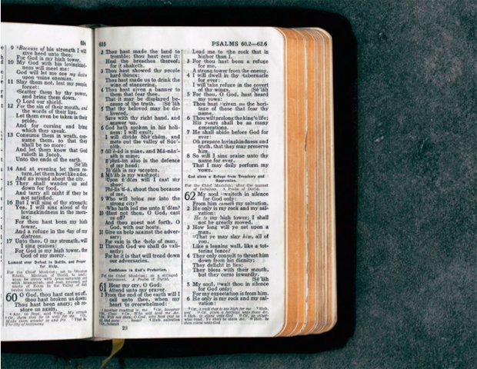
Autres exemples bibliques
Jean 10 :30-31 Jean 10 :33, 36 Hébreux 1 :8 Jean 3 :16

Slide 16
Traduction de la Bible
Les termes pour Dieu le Père et Jésus le Fils devraient être :
Précis Littéral Langage commun

Slide 17
1 Corinthiens 2 :13
Nous parlons aussi de ces choses, non pas avec des paroles que la sagesse de l’homme enseigne, mais que le Saint-Esprit enseigne, en comparant les choses spirituelles avec les choses spirituelles.

Slide 18

bibleineverylanguage.org -> Sélectionnez la langue de votre choix.

Slide 19

Cliquez sur « Traductions ».

Slide 20
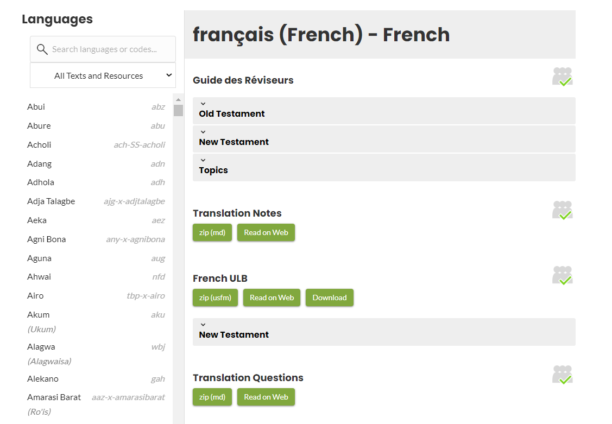
Sélectionner une langue. Sous « Guides de l’examinateur », développez l’en-tête « Sujets ».

Slide 21
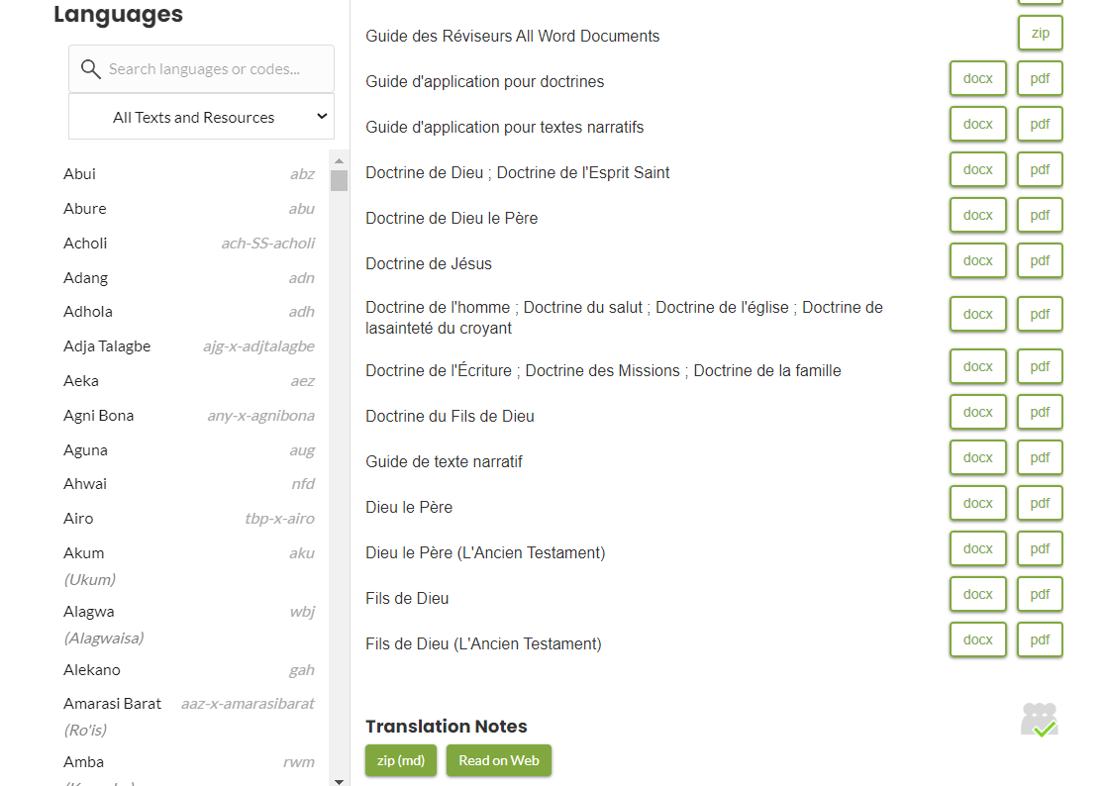
Sélectionnez le document et le format dont vous avez besoin.

Slide 22
Différentes significations pour le mot « père »
Le mot « père » a plusieurs significations dans le Nouveau Testament. 1. Biologique, parent mâle 2. Ancêtre 3. Quelqu’un de plus âgé 4. Père spirituel 5. Source d’une caractéristique 6. Dieu, le Père de son peuple 7. Dieu le Père de Jésus

Slide 23
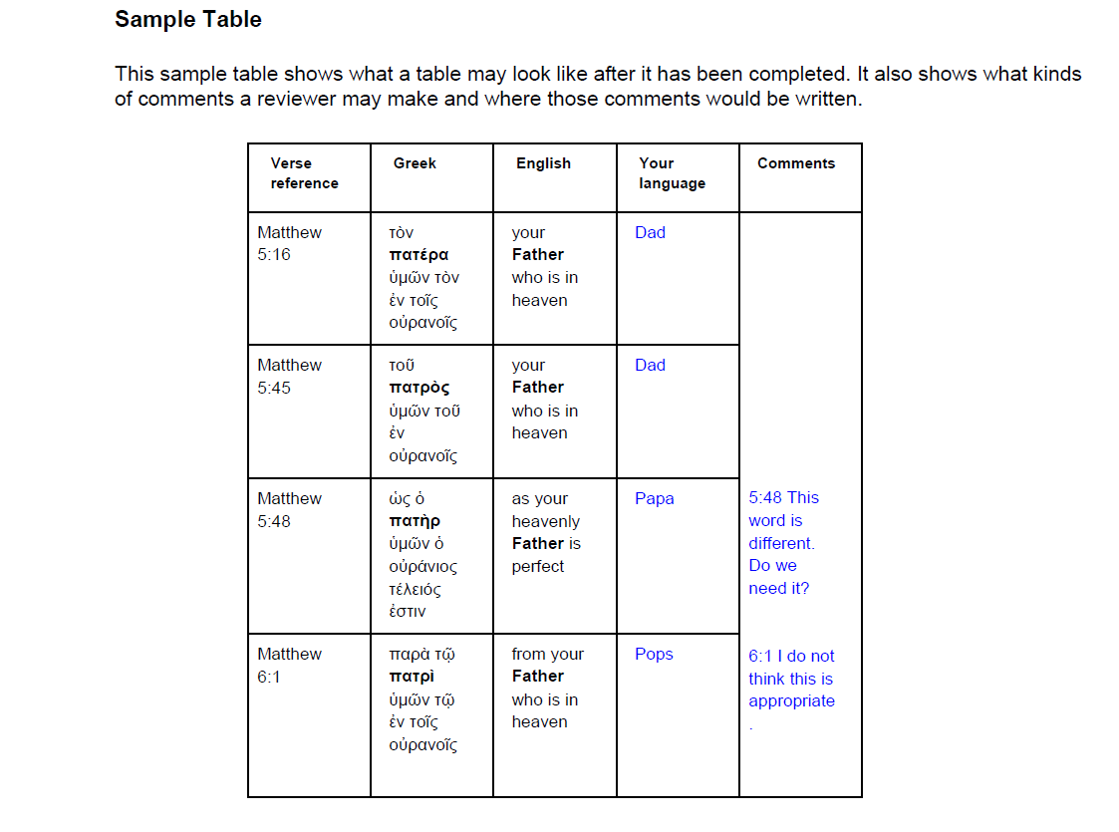
Termes de Dieu le Père p. 6 (en anglais)

